Slide 1
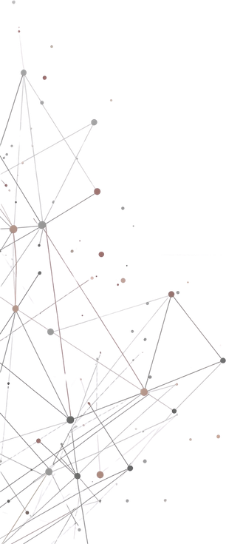

BUSCA HEURÍSTICA
Método de busca e resolução de problemas
Daniel Jorge
Guilherme Teodoro
Nilson Gomes
João Marcos

Slide 2
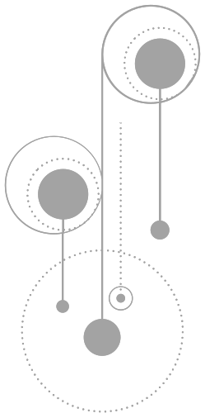
INTRODUÇÃO À BUSCA HEURÍSTICA
Técnica de Inteligência Artificial para encontrar soluções rapidamente.
Filtra caminhos inviáveis e reduz o espaço de busca.
Economiza tempo e recursos computacionais.
Auxilia na tomada de decisões em problemas complexos.

Slide 3

O QUE É UMA HEURÍSTICA?
Regra prática baseada em experiência e contexto.
Funciona como um atalho para tomada de decisões.
Evita analisar todas as possibilidades.
Exemplo: procurar vaga de estacionamento perto do destino.
Não garante a melhor solução, mas encontra boas soluções rapidamente.

Slide 4
COMO FUNCIONA?
Utiliza uma função heurística que estima a distância até o objetivo e prioriza os caminhos que parecem mais promissores.
Reduz o número de tentativas necessárias para encontrar a solução, tornando a busca mais eficiente.
01
02
Não garante a melhor solução, mas normalmente encontra uma solução satisfatória em menos tempo do que uma busca exaustiva.
Pode ser aplicada em diversos problemas, como navegação em mapas, planejamento de rotas, jogos e otimização de processos.
03
04

Slide 5
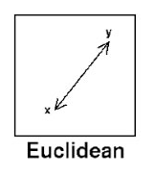
DISTÂNCIA EUCLIDIANA
Heurística utilizada em algoritmos de busca
Calcula a distância em linha reta entre dois pontos
Baseada no Teorema de Pitágoras
Muito utilizada quando movimentos diagonais são permitidos
Fornece uma estimativa mais realista da distância direta
Fórmula: d = √((x₂ - x₁)² + (y₂ - y₁)²)

Slide 6
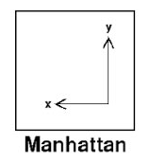
DISTÂNCIA MANHATTAN
Heurística utilizada em algoritmos de busca
Estima a distância entre dois pontos em uma grade
Considera apenas movimentos horizontais e verticais
Muito utilizada no algoritmo A*
Fórmula: d = |x₂ - x₁| + |y₂ - y₁|

Slide 7
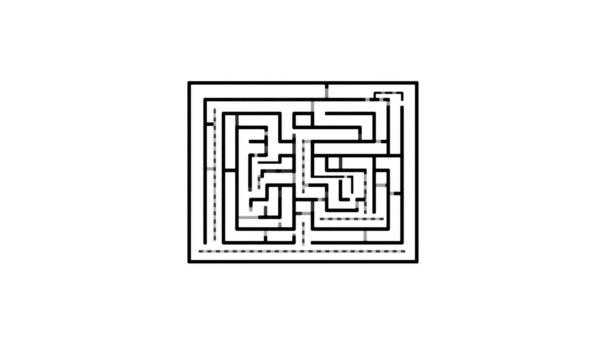
EXEMPLO PRÁTICO: LABIRINTO
Prioriza caminhos que parecem levar à saída.
Explora menos rotas desnecessárias.
Reduz o número de passos e o tempo de busca.
Utiliza a função heurística para guiar a
navegação.
Mais eficiente que uma busca cega.

Slide 8
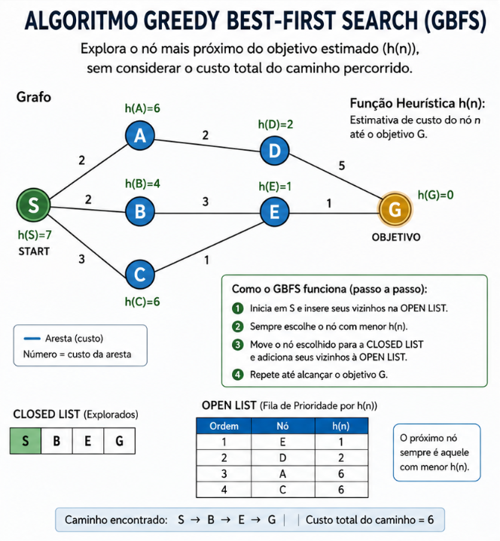
ALGORITMO GREEDY BEST-FIRST SEARCH
Utiliza apenas a heurística h(n).
Escolhe o nó com menor valor heurístico h(n).
Não considera o custo já percorrido.
Geralmente encontra soluções rapidamente.
Não garante o caminho ótimo.
F(n) = H(n)
h(n) = estimativa da distância do nó atual até o objetivo.
O algoritmo escolhe sempre o nó com o menor valor de h(n).

Slide 9
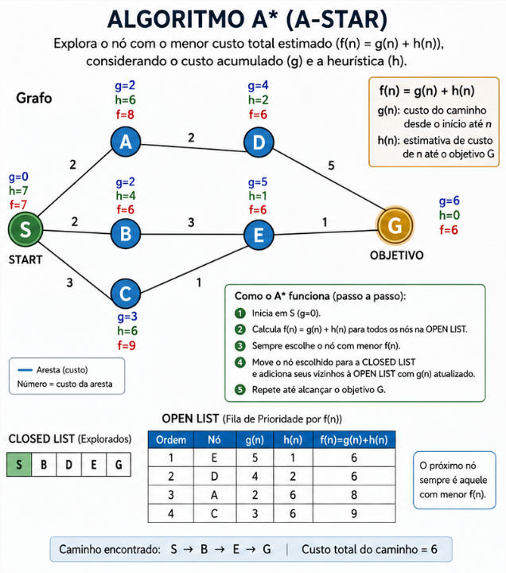
ALGORITMO A*
Combina custo percorrido g(n) e heurística h(n).
Calcula f(n) = g(n) + h(n).
Seleciona o nó com menor valor de f(n).
Equilibra eficiência e precisão.
Garante o caminho ótimo quando a heurística é admissível
F(n) = g(n) + h(n)
g(n) = custo já percorrido.
h(n) = estimativa do custo restante.
f(n) = custo total estimado.

Slide 10
VANTAGENS E DESVANTAGENS
Vantagens
Desvantagens
Heurísticas inadequadas podem levar a caminhos ineficientes.
Alguns algoritmos, como o Greedy Best-First Search, não garantem a solução ótima.
Podem consumir muita memória em problemas muito grandes.
O desempenho varia conforme o problema e a heurística utilizada.
Encontram soluções mais rapidamente do que buscas cegas.
Melhor aproveitamento de tempo e recursos computacionais.
Eficientes para problemas de grande complexidade.
Podem encontrar soluções próximas da ótima em pouco tempo.

Slide 11
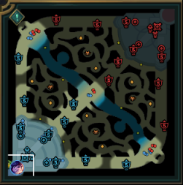
APLICAÇÕES DA BUSCA HEURÍSTICA
GPS e Navegação: Google Maps, Waze.
Jogos: movimentação de NPCs e jogos de estratégia.
Logística: otimização de rotas e entregas.

Slide 12
CONCLUSÃO
Equilíbrio entre precisão e eficiência.
Reduz o impacto da explosão combinatória.
Torna problemas complexos solucionáveis.
Fundamental em algoritmos de navegação e IA.

